Slide 1


Аппаратные средства Интернета вещей и цифрового производства
Лекция 1
Микропроцессоры, микроконтроллеры и их архитектуры
Классификация запоминающих устройств

Slide 2
Литература
Журавлев, А. Е. Организация и архитектура ЭВМ. Вычислительные системы : учебное пособие для спо / А. Е. Журавлев. — 2-е изд., стер. — Санкт-Петербург : Лань, 2021. — 144 с. — ISBN 978-5-8114-8611-3. — Текст : электронный // Лань : электронно-библиотечная система. — URL: https://e.lanbook.com/book/179036
Ли, П. Архитектура интернета вещей / П. Ли ; перевод с английского М. А. Райтман. — Москва : ДМК Пресс, 2019. — 454 с. — ISBN 978-5-97060-672-8. — Текст : электронный // Лань : электронно-библиотечная система. — URL: https://e.lanbook.com/book/112923
https://docs.espressif.com/projects/esp-idf/en/latest/esp32/api-reference/
ESP32. Technical Reference Manual

Slide 3
Микропроцессор (МП)
В составе разных электронных устройств часто встречаются как микроконтроллеры, так и микропроцессоры.
Оба этих компонента берут из памяти команды и по ним выполняют логические и арифметические операции, работая при этом с устройствами ввода/вывода и прочей периферией.
Так в чём тогда разница?
Микропроцессор содержит в себе арифметико-логическое устройство (АЛУ), блок синхронизации и управления, запоминающие устройство, регистры и шину.
Таким образом, МП содержит в себе только то, что непосредственно понадобится для выполнения арифметический и логических операций.
Все остальные комплектующие (ОЗУ, ПЗУ, ППЗУ, устройства ввода/вывода, интерфейсы) необходимо подключать дополнительно.

Slide 4
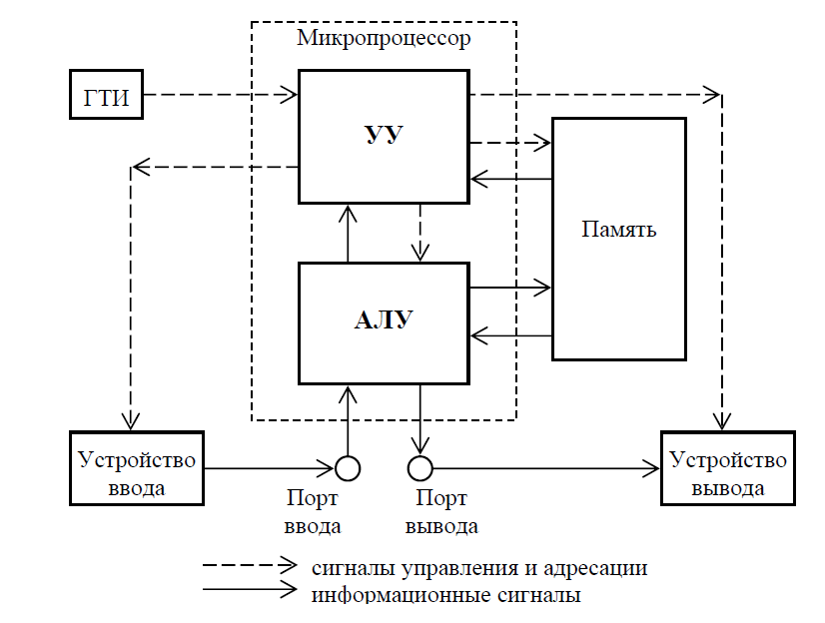
Структурная схема МП (архитектура фон Неймана)
Notes:
На слайде представлена Архитектура фон Неймана (модель фон Неймана, Принстонская архитектура) — широко известный принцип совместного хранения команд и данных в памяти компьютера. Вычислительные машины такого рода часто обозначают термином «машина фон Неймана», однако соответствие этих понятий не всегда однозначно. В общем случае, когда говорят об архитектуре фон Неймана, подразумевают принцип хранения данных и инструкций в одной памяти. (ГТИ – генератор тактовых импульсов, УУ – устройство управления, АЛУ – арифметико-логическое устройство). АЛУ в своем составе содержит аккумулятор, необходимый для выполнения вычислений.
Преимуществом является то, что к МП можно на выбор подключать разную периферию с разными характеристиками (что не во всех случаях можно на МК).
Второе основное отличие микропроцессора от микроконтроллера в том, что МП имеют больше вычислительной мощности.
Их не имеет смысла ставить в микроволновки и «умные» лампочки. Микропроцессоры применяют там, где вычислительная мощность МК уже не справляется.
Получается, чтобы обеспечить работоспособность микропроцессора, нужно подключить ему хотя бы минимальный набор периферийных устройств.

Slide 5
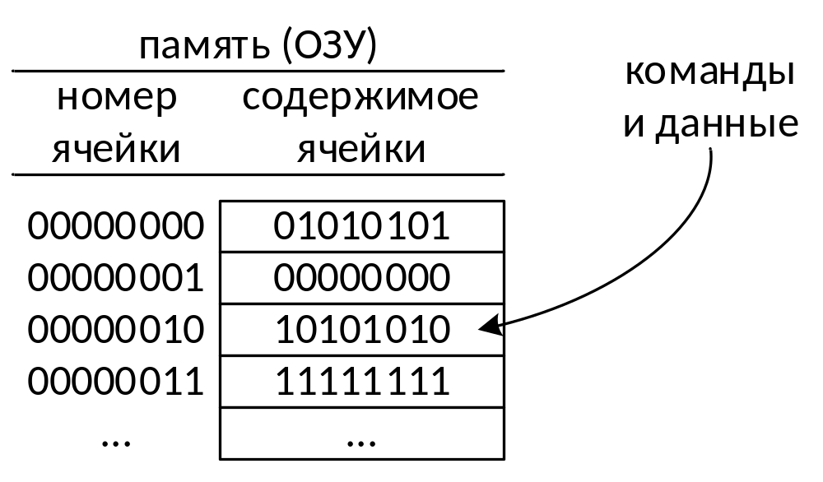
Принципы фон Неймана
принцип двоичного кодирования;
принцип программного управления;
принцип однородности памяти;
принцип адресуемости памяти.
Notes:
Принцип двоичного кодирования.
Согласно этому принципу, вся информация, поступающая в ЭВМ, кодируется с помощью двоичной системы счисления.
Принцип программного управления
Все вычисления, предусмотренные алгоритмом решения задачи, должны быть представлены в виде программы, состоящей из последовательности управляющих слов — команд. Каждая команда предписывает некоторую операцию из набора операций, реализуемых вычислительной машиной. Команды программы хранятся в последовательных ячейках памяти вычислительной машины и выполняются в естественной последовательности, то есть в порядке их положения в программе. При необходимости, с помощью специальных команд, эта последовательность может быть изменена. Решение об изменении порядка выполнения команд программы принимается либо на основании анализа результатов предшествующих вычислений, либо безусловно.
Принцип однородности памяти
Команды и данные хранятся в одной и той же памяти и внешне в памяти неразличимы. Распознать их можно только по способу использования; то есть одно и то же значение в ячейке памяти может использоваться и как данные, и как команда, и как адрес в зависимости лишь от способа обращения к нему. Это позволяет производить над командами те же операции, что и над числами, и, соответственно, открывает ряд возможностей. Так, циклически изменяя адресную часть команды, можно обеспечить обращение к последовательным элементам массива данных. Такой приём носит название модификации команд и с позиций современного программирования не приветствуется. Более полезным является другое следствие принципа однородности, когда команды одной программы могут быть получены как результат исполнения другой программы. Эта возможность лежит в основе трансляции — перевода текста программы с языка высокого уровня на язык конкретной вычислительной машины.
Принцип адресуемости памяти
Структурно основная память состоит из пронумерованных ячеек, причём процессору в произвольный момент доступна любая ячейка. Двоичные коды команд и данных разделяются на единицы информации, называемые словами, и хранятся в ячейках памяти, а для доступа к ним используются номера соответствующих ячеек — адреса.

Slide 6
Регистры процессора
Регистр процессора — поле заданной длины во внутрипроцессорной сверхбыстрой оперативной памяти (СОЗУ).
Используется самим процессором, может быть как доступным, так и недоступным программно.
По назначению регистры различаются на:
аккумулятор — используется для хранения промежуточных результатов арифметических и логических операций и инструкций ввода-вывода;
флаговые — хранят признаки результатов арифметических и логических операций;
общего назначения — хранят операнды арифметических и логических выражений, индексы и адреса;
индексные — хранят индексы исходных и целевых элементов массива;
указательные — хранят указатели на специальные области памяти (указатель текущей операции, указатель базы, указатель стека);
сегментные — хранят адреса и селекторы сегментов памяти;
управляющие — хранят информацию, управляющую состоянием процессора, а также адреса системных таблиц.

Slide 7
Функции АЛУ
выполнение арифметических операций, например, сложения и вычитания;
выполнение логических операций, например, операций И, ИЛИ, НЕ.
АЛУ выполняет операцию над словом данных, которое было "загружено" в специальный внутренний регистр процессора – аккумулятор.
Часть команд требуют только указания типа операции (например, логическое отрицание), часть – дополнительный операнд (например, сложение, которое требует указания второго числа (либо в явном виде, либо с использованием адресации с указанием адреса в памяти, где расположено второе число).
Результат выполнения операции, как правило, также записывается в аккумулятор.

Slide 8
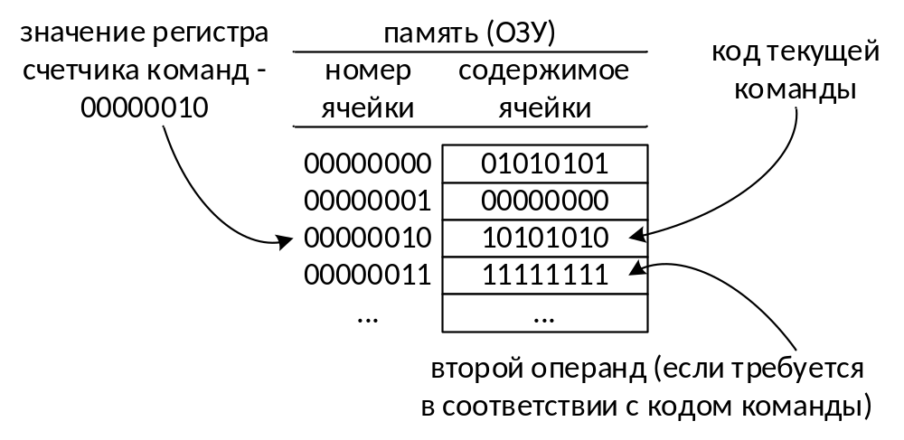
Выполнение команды
Notes:
Основную функцию по координации аппаратных средств при выполнении последовательности команд и каждой команды программы осуществляет устройство управления.
Команды, представленные в форме, в которой они непосредственно используются устройством управления, называются машинными командами, а о программах, написанных машинными командами, говорят, что они написаны в машинном коде.
Машинная команда имеет несколько составных частей. Первая часть каждой его команды содержит код операции, которую нужно выполнить. Остальная часть команды адресует операнд.
Обратите внимание на то, что каждая ячейка в ОЗУ может содержать данные или команды, и эти данные и команды с точки зрения двоичного кода неразличимы.
Когда устройство управления завершит выполнение команды, оно должно выбрать следующую команду из памяти в счетчика команд. Всякий раз при выборке команды устройство управления одновременно увеличивает содержимое счетчика команд на величину размера операции, чтобы после выполнения команды можно было произвести выборку следующей. Таким образом, устройство управления работает с командами в порядке, в котором они помещены в ОЗУ.
Однако, есть специальные команды условного и безусловного перехода, которые позволяют изменять значения регистра счетчика команд.
В случае с командой безусловного перехода, второй операнд содержит значение, которое процессору следует записать в регистр счетчика команд.
В случае с командой условного перехода процессор анализирует значение аккумулятора или регистра флагов и, в зависимости от кода команды условного перехода и значения этих регистров, записывает (или не записывает) значение второго операнда в регистр счетчика команд.

Slide 9
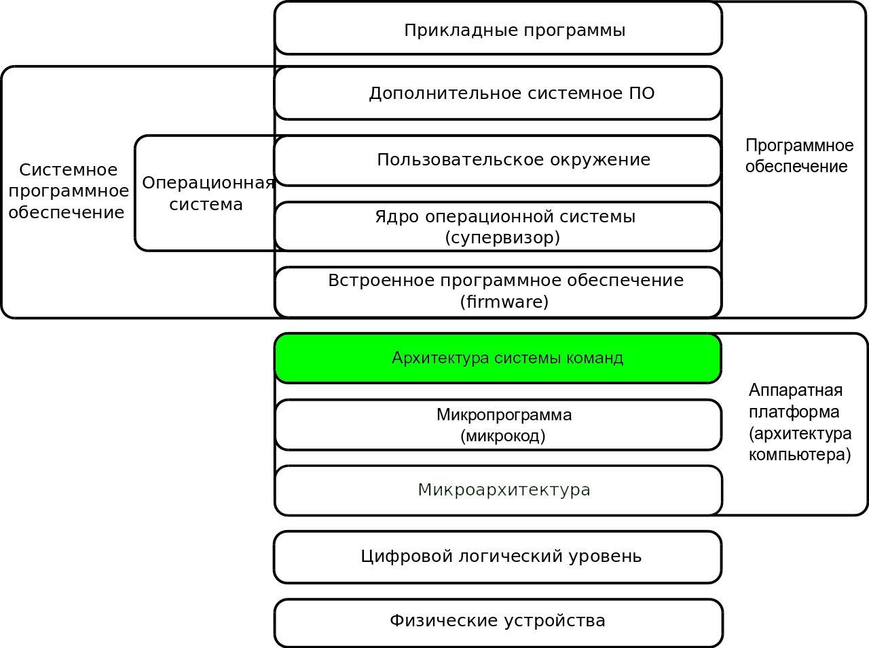
Архитектура набора команд (Instruction Set Architecture - ISA)
Notes:
Как вы можете представить, количество инструкций, которые понимает процессор, ограничено.
Существует фиксированное количество команд, которые понимает процессор. И вы, как программист, не можете его расширить.
В мире представлено множество различных микропроцессоров, и они не используют одинаковый набор команд. Иными словами, они интерпретируют числа в инструкции по-разному.
Архитектура набора команд сильно влияет на архитектуру процессора. Использование определенной архитектуры набора команд может усложнить или упростить задачу по созданию высокопроизводительного или энергоэффективного процессора.
Второй важный момент заключается в лицензировании. Например, Apple не может свободно создавать свои процессоры с набором команд x86. Это часть интеллектуальной собственности Intel, а Intel не хочет конкурентов. Для сравнения, компания ARM не производит собственных микропроцессоров. Они занимаются проектированием архитектуры набора команд и предоставляют эталонные образцы микропроцессоров, которые ее реализуют.
При проектировании МК возникает вопрос – какую архитектуру набора команд использовать и как это повлияет на его характеристики?
Увеличение количества команд приводит к уменьшению размера (объема) машинного кода, но существенно возрастает количество транзисторов, необходимых для ее реализации и, как следствие, возрастают геометрические размеры МП и его энергопотребление.

Slide 10
CISC архитектура МП
CISC (Complex Instruction Set Computing) — концепция проектирования процессоров, которая характеризуется следующим набором свойств:
большим числом различных по формату и длине команд;
введением большого числа различных режимов адресации;
обладает сложной кодировкой инструкции.
Процессору с архитектурой CISC приходится иметь дело с более сложными инструкциями неодинаковой длины.
Выполнение одиночной CISC-инструкции может происходить быстрее, однако обрабатывать несколько таких инструкций параллельно сложнее.
Облегчение отладки программ на ассемблере влечет за собой загромождение узлами микропроцессорного блока. Для повышения быстродействия следует увеличить тактовую частоту и степень интеграции, что вызывает необходимость совершенствования технологии и, как следствие, более дорогого производства.
Notes:
Достоинства архитектуры CISC:
компактность наборов инструкций уменьшает размер программ и уменьшает количество обращений к памяти;
наборы инструкций включают поддержку конструкций высокоуровневого программирования.
Недостатки архитектуры CISC
нерегулярность потока команд.
высокая стоимость аппаратной части.
сложности с распараллеливанием вычислений.

Slide 11
RISC архитектура МП
RISC (Reduced Instruction Set Computing) — Процессор с сокращенным набором команд. Система команд имеет упрощенный вид. Все команды одинакового формата с простой кодировкой. Обращение к памяти происходит посредством команд загрузки и записи, остальные команды типа регистр-регистр. Команда, поступающая в CPU, уже разделена по полям и не требует дополнительной дешифрации.
Часть кристалла освобождается для включения дополнительных компонентов. Степень интеграции ниже, чем в предыдущем архитектурном варианте, поэтому при высоком быстродействии допускается более низкая тактовая частота. Команда меньше загромождает ОЗУ, CPU дешевле. Отладка программ на RISC более сложна. Данная технология может быть реализована программно-совместимым с технологией CISC (например, суперскалярная технология).
Поскольку RISC-инструкции просты, для их выполнения нужно меньше логических элементов, что в конечном итоге снижает стоимость процессора. Для использования архитектуры RISC нынешние программы должны быть перекомпилированы, а иногда и переписаны заново.
Notes:
Достоинства архитектуры RISC:
снижение нерегулярности потока команд;
Возможность масштабирования и распараллеливания (конвейеризация).

Slide 12
MISC архитектура МП
MISC (Multipurpose Instruction Set Computing) — Элементная база состоит из двух частей, которые либо выполнены в отдельных корпусах, либо объединены.
Основная часть – RISC CPU, расширяемый подключением второй части – ПЗУ микропрограммного управления.
Система приобретает свойства CISC. Основные команды работают на RISC CPU, а команды расширения преобразуются в адрес микропрограммы.
RISC CPU выполняет все команды за один такт, а вторая часть эквивалентна CPU со сложным набором команд.
Наличие ПЗУ устраняет недостаток RISC, выраженный в том, что при компиляции с языка высокого уровня микрокод генерируется из библиотеки стандартных функций, занимающей много места в ОЗУ.
Поскольку микропрограмма уже дешифрована и открыта для программиста, то времени выборки из ОЗУ на дешифрацию не требуется.

Slide 13
VLIW архитектура МП
VLIW (Very Long Instruction Word — «очень длинная машинная команда») — архитектура процессоров с несколькими вычислительными устройствами. Характеризуется тем, что одна инструкция процессора содержит несколько операций, которые должны выполняться параллельно. Фактически это «видимое программисту» микропрограммное управление, когда машинный код представляет собой лишь немного свёрнутый микрокод для непосредственного управления аппаратурой.
В суперскалярных процессорах также есть несколько вычислительных модулей, но задача распределения работы между ними решается аппаратно. Это сильно усложняет устройство процессора, и может быть чревато ошибками. В процессорах VLIW задача распределения решается во время компиляции и в инструкциях явно указано, какое вычислительное устройство какую команду должно выполнять.
VLIW можно считать логическим продолжением идеологии RISC, расширяющей её на архитектуры с несколькими вычислительными модулями. Так же, как в RISC, в инструкции явно указывается, что именно должен делать каждый модуль процессора. Из-за этого длина инструкции может достигать 128 или даже 256 бит.
Notes:
В теории предполагается, что подход VLIW должен сильно упрощать микроархитектуру процессора, перекладывая задачу распределения вычислительных устройств на компилятор. Поскольку отсутствуют большие и сложные узлы, ожидается, что это позволит снизить сложность микроархитектуры, и повысить энергоэффективность. Однако, на практике это достигается не всегда. Следствием длинных инструкций является необходимость иметь много архитектурных регистров, т.к. требуется хранить большое количество промежуточных результатов вычислений и в итоге ядра получаются сложными, при том что от этого хотели уйти.
В то же время код для VLIW обладает невысокой плотностью. Из-за большого количества пустых инструкций для простаивающих устройств программы для VLIW-процессоров могут быть гораздо длиннее, чем аналогичные программы для традиционных архитектур.
Архитектура VLIW выглядит довольно экзотической и непривычной для программиста. Из-за сложных внутренних зависимостей кода программирование вручную, на уровне машинных кодов для VLIW-архитектур, является достаточно сложным. Приходится полагаться на оптимизацию компилятора.

Slide 14
EPIC архитектура МП
EPIC (Explicitly Parallel Instruction Computing — «вычисление с явным параллелизмом машинных команд») — класс микропроцессорных архитектур с явным параллелизмом команд.
Термин введён в 1997 году альянсом HP и Intel для разрабатываемой архитектуры Intel Itanium.
EPIC позволяет микропроцессору выполнять инструкции параллельно, опираясь на информацию от компилятора, а не выявляя возможность параллельной работы инструкций при помощи специальных схем во время исполнения.
В теории, это могло упростить масштабирование вычислительной мощности процессора без увеличения тактовой частоты.

Slide 15
Микроконтроллер и микропроцессор
Микроконтроллер (МК) — это микросхема, предназначенная для программного управления электронными схемами.
МК выполняется на одном кристалле. На нём расположено как вычислительное устройство, так и ПЗУ и ОЗУ.
Кроме этого, в составе МК чаще всего находятся порты ввода/вывода, таймеры, АЦП, последовательные и параллельные интерфейсы, Wi-Fi-/Bluetooth-модуль, NFC и др.

Slide 16
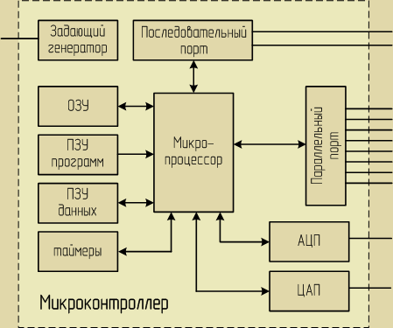
Первый патент на МК
Первый патент на микроконтроллер был выдан в 1971 году компании Texas Instruments.
Инженеры этой компании предложили размещать на кристалле не только процессор, но и память с устройствами ввода/вывода.
Notes:
Несмотря на то, что всё необходимое для работы микроконтроллера в нём уже есть, иногда они используются в паре с внешними периферийными устройствами.
К примеру, когда внутренней ПЗУ не хватает (или она попросту отсутствует), подключают внешнюю.
Именно так сделали с микроконтроллерами серии ESP8266 – в этом МК встроенная память отсутствует.
Тогда почему бы не сделать какой-нибудь портативный компьютер на основе микроконтроллера? Дело в том, что вычислительной мощности у МК чаще всего достаточно мало.

Slide 17
Особенности микропроцессоров
Недостатки:
размер — если в случае МК всё уже находится в одном корпусе, то минимальный набор элементов для работы МП занимает больше места;
цена — обычно весь состав необходимых комплектующих для МП выходит гораздо дороже, чем МК.
Достоинства:
производительность — МП обладают большей производительностью, чем МК;
выбор — в случае МП у вас есть возможность подобрать комплектующие. Это позволит поставить более подходящую под ваши цели периферию.

Slide 18
Семейства микроконтроллеров
8051 (MCS 51) (Intel)
ARM – STM32, Cortex, ARM7, ARM9 (TI, NXP, Analog Devices, Toshiba, Cirrus Logic, Silicon Labs)
AVR – ATMega, ATTiny, Xmega
ESP8266, ESP32 (Espressif)
MSP430 (TI)
PIC (Microchip)
STM8 (STMicroelectronics)

Slide 19
Аппаратные средства Интернета вещей и цифрового производства
Лекция 1. Часть 2
Классификация запоминающих устройств.

Slide 20
Классификация запоминающих устройств (ЗУ)
По форме записанной информации:
аналоговые
цифровые
По возможности записи:
ЗУ, запись в которые производится только заводом-изготовителем (например, масочные микросхемы ПЗУ, CD-ROM);
ЗУ, запись в которые может осуществить пользователь с помощью отдельного устройства (например, EPROM c ультрафиолетовым стиранием, использовавшиеся в ранних микросхемах BIOS);
ЗУ, запись в которое осуществляется конечным пользователем в том же устройстве, которое его использует (например, большинство видов памяти в современных компьютерах).
Notes:
Цифровые запоминающие устройства — устройства, предназначенные для записи, хранения и считывания информации, представленной в цифровом коде.
К основным параметрам цифровых ЗУ относятся информационная ёмкость (битов, тритов и т. д.), потребляемая мощность, время хранения информации, быстродействие.
Самое большое распространение цифровые запоминающие устройства приобрели в компьютерах (компьютерная память). Кроме того, они применяются в устройствах автоматики и телемеханики, в приборах для проведения экспериментов, в бытовых устройствах (телефонах, фотоаппаратах, холодильниках, стиральных машинах и т. д.), в пластиковых карточках, замках.
Вместе с ЦП запоминающее устройство является ключевыми звеньями архитектуры фон Неймана, — принципа, заложенного в основу большинства современных компьютеров и микроконтроллеров.
Любая информация может быть измерена в битах и потому, независимо от того, на каких физических принципах и в какой системе счисления функционирует цифровой компьютер (двоичной, троичной, десятичной и т. п.), числа, текстовая информация, изображения, звук, видео и другие виды данных можно представить последовательностями битовых строк или двоичными числами. Это позволяет компьютеру манипулировать данными при условии достаточной ёмкости системы хранения.
К настоящему времени создано множество устройств, предназначенных для хранения данных, основанных на использовании самых разных физических эффектов. Универсального решения не существует, у каждого имеются свои достоинства и свои недостатки, поэтому компьютерные системы обычно оснащаются несколькими видами систем хранения, основные свойства которых обуславливают их использование и назначение.
В основе работы запоминающего устройства может лежать любой физический эффект, обеспечивающий приведение системы к двум или более устойчивым состояниям. В современной компьютерной технике часто используются физические свойства полупроводников, когда прохождение тока через полупроводник или его отсутствие трактуются как наличие логических сигналов 0 или 1. Устойчивые состояния, определяемые направлением намагниченности, позволяют использовать для хранения данных разнообразные магнитные материалы. Наличие или отсутствие заряда в конденсаторе также может быть положено в основу системы хранения. Также отражение или рассеяние света от поверхности CD или DVD диска также позволяет хранить информацию.

Slide 21
Классификация запоминающих устройств (ЗУ)
По возможности перезаписи:
c однократной записью без возможности перезаписи – постоянные ЗУ (ПЗУ) (например, CD-R, масочные микросхемы ПЗУ);
перепрограммируемые ЗУ (ППЗУ) - запоминающие устройства с возможностью многократной перезаписи, затруднённой долгим временем записи или ограниченным числом циклов записи (например, CD-RW, микросхемы EPROM);
устройства со свободной многократной перезаписью (например, жёсткие магнитные диски, микросхемы оперативной памяти). Между этим и предыдущим классом нет чёткой границы.

Slide 22
Классификация запоминающих устройств (ЗУ)
По назначению:
буферная память (англ. buffer storage) — память, предназначенная для временного хранения данных при обмене ими между различными устройствами или программами;
временная (промежуточная) память (англ. temporary (intermediate) storage) — память для хранения промежуточных результатов обработки;
кеш-память (англ. cache memory) — часть архитектуры устройства или программного обеспечения, осуществляющая хранение часто используемых данных для предоставления их в более быстрый доступ, нежели кэшируемая память;
корректирующая память (англ. patch memory) — часть памяти, предназначенная для хранения адресов неисправных ячеек основной памяти. Также используются термины relocation table и remap table;
управляющая память (англ. control storage) — память, содержащая управляющие программы или микропрограммы. Обычно реализуется в виде ПЗУ;
разделяемая память или память коллективного доступа (англ. shared memory, shared access memory) — память, доступная одновременно нескольким пользователям, процессам или процессорам.внутренние устройства для долговременного хранения информации (например, CMOS-память, жёсткие диски, SSD);
внешние носители, предназначенные для резервного хранения либо переноса информации от одного устройства к другому (например, дискеты, флеш-память);
запоминающие устройства для идентификации и платежей (например, магнитные карты, метки RFID).

Slide 23
Классификация запоминающих устройств (ЗУ)
По энергозависимости:
энергонезависимые, записи в которых не стираются при снятии электропитания;
энергозависимые, записи в которых стираются при снятии электропитания:
  статические, которым для хранения информации достаточно сохранения питающего напряжения;
  динамические, в которых информация со временем разрушается (деградирует), и, кроме подачи электропитания, необходимо производить её периодическое восстановление (регенерацию).

Slide 24
Классификация запоминающих устройств (ЗУ)
По типу доступа:
с последовательным доступом (например, магнитные ленты);
с произвольным доступом (например, оперативная память);
с прямым доступом (например, жёсткие диски);
с ассоциативным доступом (адресация осуществляется по содержанию данных, а не по их местоположению).
По количеству устойчивых (распознаваемых) состояний одного элемента памяти:
двоичные;
троичные;
десятичные.

Slide 25
Классификация запоминающих устройств (ЗУ)
По удаленности и доступности для процессора:
первичная память (сверхоперативная, СОЗУ) — доступна процессору без какого-либо обращения к внешним устройствам.
  регистры процессора (процессорная или регистровая память) — регистры, расположенные непосредственно в АЛУ;
  кэш процессора — кэш, используемый процессором для уменьшения среднего времени доступа к компьютерной памяти. Разделяется на несколько уровней, различающихся скоростью и объёмом (например, L1, L2, L3).
вторичная память — доступна процессору путём прямой адресации через шину адреса (адресуемая память). Таким образом доступна оперативная память (память, предназначенная для хранения текущих данных и выполняемых программ) и порты ввода-вывода (специальные адреса, через обращение к которым реализовано взаимодействие с прочей аппаратурой);
третичная память — доступна только путём нетривиальной последовательности действий. Сюда входят все виды внешней памяти — доступной через устройства ввода-вывода. Взаимодействие с третичной памятью ведётся по определённым правилам (протоколам) и требует присутствия в памяти соответствующих программ. Программы, обеспечивающие минимально необходимое взаимодействие, помещаются в ПЗУ, входящее во вторичную память (у PC-совместимых ПК — это ПЗУ BIOS).

Slide 26
Классификация запоминающих устройств (ЗУ)
По геометрическому исполнению:
дисковые (магнитные диски, оптические, магнитооптические);
ленточные (магнитные ленты, перфоленты);
барабанные (магнитные барабаны);
карточные (магнитные карты, перфокарты, флэш-карты, и др.);
печатные платы (карты DRAM, картриджи).

Slide 27
Классификация запоминающих устройств (ЗУ)
По физическому принципу:
перфорационные (с отверстиями или вырезами) – перфокарта, перфолента;
с магнитной записью - магнитные сердечники (пластины, стержни, кольца, биаксы), магнитные диски (жесткие, гибкие), магнитные ленты, магнитные карты
оптические (CD, DVD, HD-DVD, Blu-ray Disc);
магнитооптические (CD-MO);
использующие накопление электростатического заряда в диэлектриках (конденсаторные ЗУ, запоминающие электроннолучевые трубки);
использующие эффекты в полупроводниках (EEPROM, флэш-память);
звуковые и ультразвуковые (линии задержки);
использующие сверхпроводимость (криогенные элементы);
другие.

Slide 28
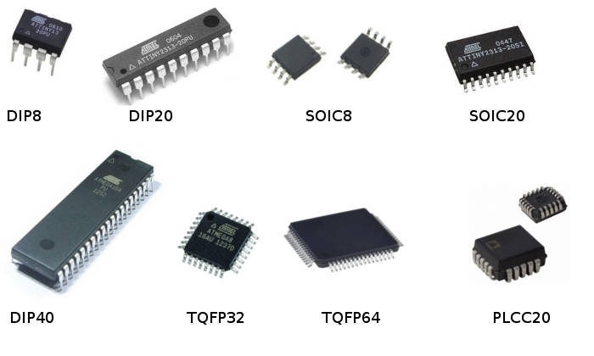
Корпуса микросхем
Notes:
Микропроцессоры изготавливаются в различных корпусах микросхем, которые имеют различное количество выводов и габаритных показателей.
В соответствии с требуемыми задачами проектировщик выбирает необходимый ему микропроцессор.

Slide 29
Энергопотребление
Режимы энергопотребления МК ESP32:
активный режим (active mode) – все аппаратные составляющие активны (включая WiFi / BT);
спящий режим модема (modem-sleep mode) – ЦП работает, но его частота может быть настроена. WiFi/BT отключены;
режим легкого сна (light-sleep mode) – ЦП приостановлен. Часы реального времени (RTC) и его периферия (ULP (Ultra Low Power) сопроцессор) активны. Любые настроенные прерывания восстановят работу ЦП;
режим глубокого сна (deep-sleep mode) – активны только RTC и его периферия. WiFi и BT подключения сохраняются в память. ULP сопроцессор активен;
режим гибернации (hibernation mode) – внутренний генератор частоты на 8МГц, ULP-сопроцессор, память RTC отключены. Активны только RTC таймер на пониженной частоте и некоторые GPIO. Но по событиям от RTC таймера или GPIO возможно перевести в другой режим энергопотребления.
Notes:
Для большого разнообразия устройств с микроконтроллерами необходимо решать задачу увеличения времени автономной работы в следствии их питания от автономных источников (батареи, аккумуляторы) при сохранении их функционала.
Каждая модель микроконтроллера может реализовывать различные режимы работы, в которых она аппаратно отключает часть функционала и, как следствие, имеет различное энергопотребление.

Slide 30
Энергопотребление
Режим | Описание |  | Энергопотребление
Active | Wi-Fi Tx packet |  | 180 – 240 мА
 | Wi-Fi + BT Tx packet |  | 310 – 470 мА
 | Wi-Fi + BT Rx and listening |  | 190 – 200 мА
Modem-sleep | ЦП активен | 240 МГц | 30 – 68 мА
 |  | 160 МГц | 27 – 44 мА
 |  | 80 МГц | 20 – 31 мА
Light-sleep |  |  | 0,8 мА
Deep-sleep | ULP-сопроцессор активен |  | 150 μА
 | ULP схема мониторинга |  | 100 μА
 | RTC таймер + RTC память |  | 10 μА
Hibernation | Только RTC таймер |  | 5 μА
Power off | МК неактивен |  | 1 μА

Slide 31
Аппаратные средства Интернета вещей и цифрового производства
Лекция 1
Микропроцессоры, микроконтроллеры и их архитектуры.
Классификация запоминающих устройств.

